Slide 1
そもそも何をしたい話なのか
AWSIM_launchは、シミュレーションを何度も実行して
「min_ttc(最小TTC)の平均的な値」のような指標を知りたい。
しかし全パターンを試すことはできない
(1回のシミュレーションが高コストなため)。
では、何回サンプルを集めれば
「これはもう十分正確」と言えるのか?
→ これが今回のテーマです。

Slide 2
「止めるタイミング」がなぜ重要か
サンプルが少なすぎる
サンプルが多すぎる
ちょうど良い
推定値が真の値からずれている
可能性が高い。信用できない。
実はもう十分正確なのに、
高コストな試行を無駄に続けている。
「これで十分」と言える瞬間で
自動的に止めたい。
理想は「これで十分」を機械的・自動的に判定してくれる基準があること。
これを「停止規則(stopping rule)」と呼ぶ。

Slide 3
既存手法(Hoeffdingの不等式)の弱点
R*sqrt(log(2/delta)/(2n)) を実際に計算した数値(delta=0.05, R=2.0)
Hoeffdingの不等式は「試行回数nと、値が取りうる範囲Rだけ」を見て区間の広さを決める。
実際のデータがどれだけ安定していようと関係なく、同じ速さでしか縮まらない。
同じn件でも、Hoeffdingが返す区間の半幅は全く同じ(EBStopのc_tと同じ単位=値そのものの誤差)
試行回数
大人しいデータ(σ≈0.01)
暴れるデータ(σ≈1.0)
n=100
0.2716
0.2716
n=200
0.1921
0.1921
n=400
0.1358
0.1358
→ 分散が100倍違っても、Hoeffdingの区間幅は寸分違わず同じ(データの中身を全く見ていない)
(注: DKWはCDF=確率の誤差を保証する手法で単位が異なるため、EBStopと同じ「値の誤差」を保証するHoeffdingと比較する)

Slide 4
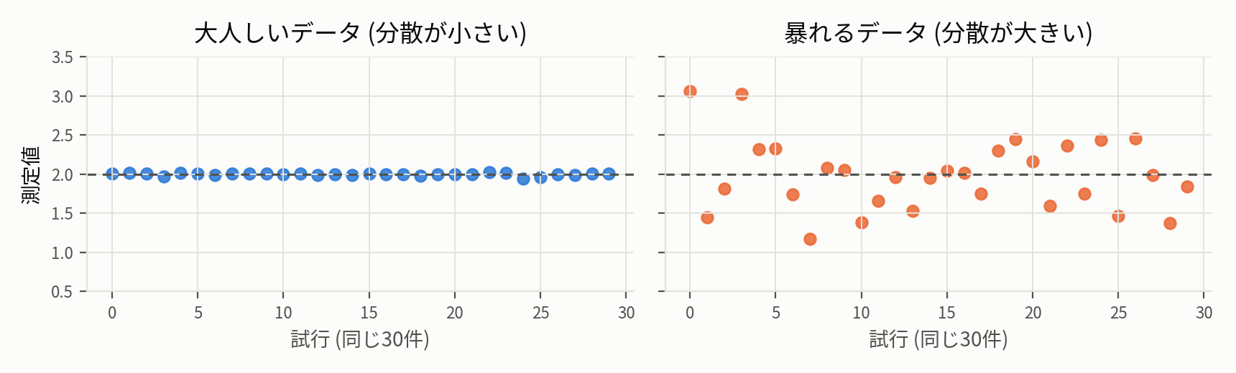
EBStopのアイデア(ここが核心)
「実際に観測しているデータのばらつきぐあいそのものを見て、
大人しいデータならもっと早く止まっていいはずでは?」という発想の転換。
同じ30件のサンプルでも、左のように値がほぼ一定なら「もう平均は分かった」と早めに自信を持てる。
右のように暴れているなら、まだ判断するのは危険。EBStopはこの違いを区間の幅に直接反映する。

Slide 5
疑問: 実測した分散を丸ごと信じていいのか?
自然な疑問: 「まだ数件しか見ていないのに、その時点の分散を信じて早合点していいのか?」
→ 危険。序盤の分散推定はそれ自体が不正確なことがある。EBStopの式はこれに備えている。
記号: X_t = t件までのサンプル平均、σ_t = t件までの標本標準偏差(実測値)
項1: 実測した分散の項
sigma_t * sqrt(2*log(3/d_t)/t)
「平均のばらつき」そのもの。
標準誤差は試行数の平方根√tに
反比例して縮む、という統計の基本。
真の分散が小さいほど、この項
自体が最初から小さい。
項2: 保険の項
3 * R * log(3/d_t) / t
「実測した分散σ_t自体が、まだ
不正確かもしれない」ことへの保険。
1/t で項1(1/√t)よりずっと速く
縮むので、データが増えるほど
すぐに無視できるほど小さくなる。
2つを足したものが c_t (区間の半幅)。これが次のスライドの区間更新に使われる。

Slide 6
もう一つの問題: 何度も判定を繰り返すこと
EBStopは1件増えるたびに「もう十分か」を毎回チェックする。
何度も判定を繰り返すと、たまたま『良く見える瞬間』を拾ってしまう危険がある
(コインを何度も投げれば、たまたま連続で表が出る瞬間もあるのと同じ)。
解決策: 誤り率をあらかじめ細かく配分しておく
d_t = c / t^1.1 (各時点tに割り当てる、小さな『許容誤り率』)
全体の誤り率δを、1回だけ使うのではなく、t=1,2,3,...それぞれに
『少しずつ』配分する(合計してもδを超えないように)。これにより
『何回覗いても、トータルの誤り率はδを超えない』という保証を先に買っておく。
log(3/d_t) が式に出てくる理由
Bernstein型の不等式は『確率が指数関数的に減衰する』形をしている。
その確率をd_t以下に抑えたい、と逆算すると自然にlogが現れる。
この d_t と log(3/d_t) が、前のスライドの c_t の式の中身。

Slide 7
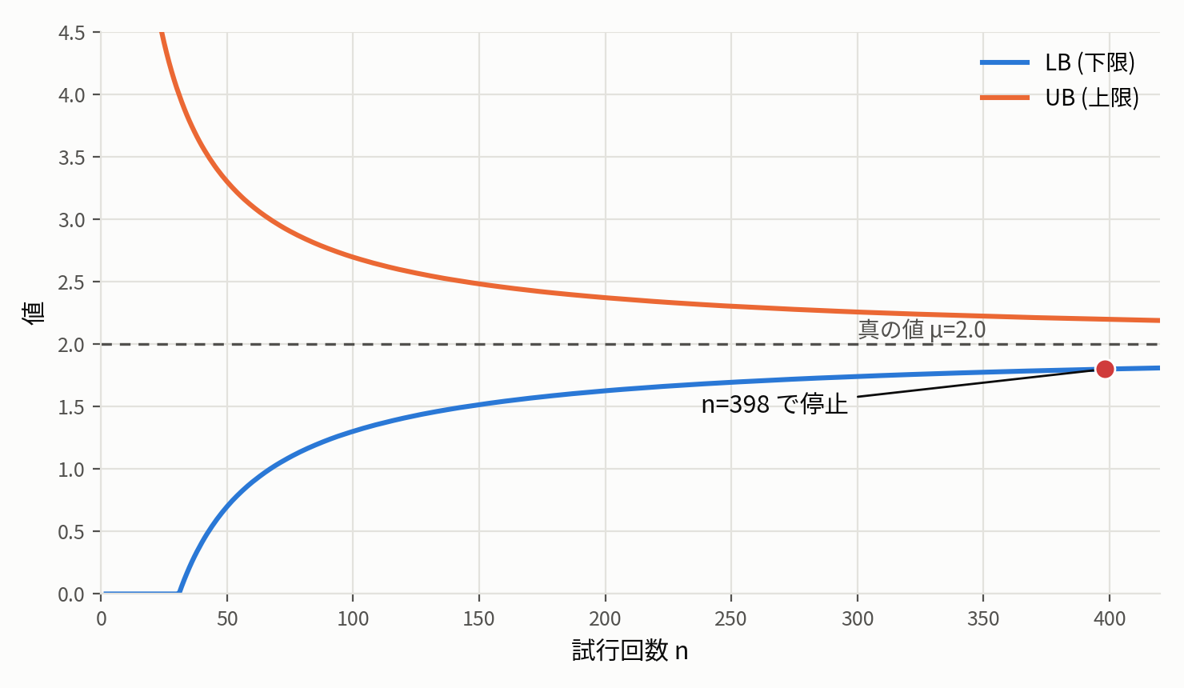
ここまでのまとめ: アルゴリズム全体像
Mnih, Szepesvári, Audibert (ICML 2008), Algorithm 2
記号(このスライドで使うもの)
X_t = t件までのサンプル平均
c_t = 区間の半幅 (スライド5+6の式の合計)
目的
P[|推定値-真の値| <= eps*|真の値|] >= 1-delta
(相対誤差eps以内で真の平均を推定)
アルゴリズム
LB=0, UB=無限大
t件ごとに:
LB = max(LB, |X_t| - c_t)
UB = min(UB, |X_t| + c_t)
(1+eps)*LB >= (1-eps)*UB で停止
停止時の最終推定値
推定値 = sgn(X_t) * [(1+eps)LB+(1-eps)UB]/2
なぜmax/minで更新するか
『いつ止めても良い』保証を作るため
(スライド6の問題と同じ発想)。
LB(下限)は単調増加、UB(上限)は単調減少 = 「はさみうち」で真の値に収束

Slide 8
実例で計算を最初から最後まで追う(t=100)
実データ: X_100(平均)=1.9995, sigma_100(標準偏差)=0.0077, R=2.0, eps=0.1, delta=0.05
ステップ
計算(数式+実数値)
何をしていて、なぜそうするか
① 誤り率の配分
d_t = c/t^1.1
= 0.004545/100^1.1
= 0.0000287
何度も判定するので、各時点tに割り当てる誤り率をあらかじめ細かく配分し、合計がδを超えないようにしている(alpha-spending)。
② log項
log(3/d_t)
= log(3/0.0000287)
= 11.558
Bernstein型の不等式は確率が指数関数的に減衰する形。その確率をd_t以下に抑えたいと逆算すると自然にlogが現れる。
③ c_t (2つの項)
分散項=0.0037
範囲項=0.6935
c_t=0.6972
分散項=実測したばらつき(σ_tに比例)。範囲項=その分散推定自体への保険。分散項が支配的なので、分散が小さいほどc_t全体が小さい。
④ LB/UB更新
LB=max(...)=1.302
UB=min(...)=2.697
これまでの下限候補の最大値・上限候補の最小値を追跡することで、『いつ止めても良い』という保証を区間そのものに持たせている。

Slide 9
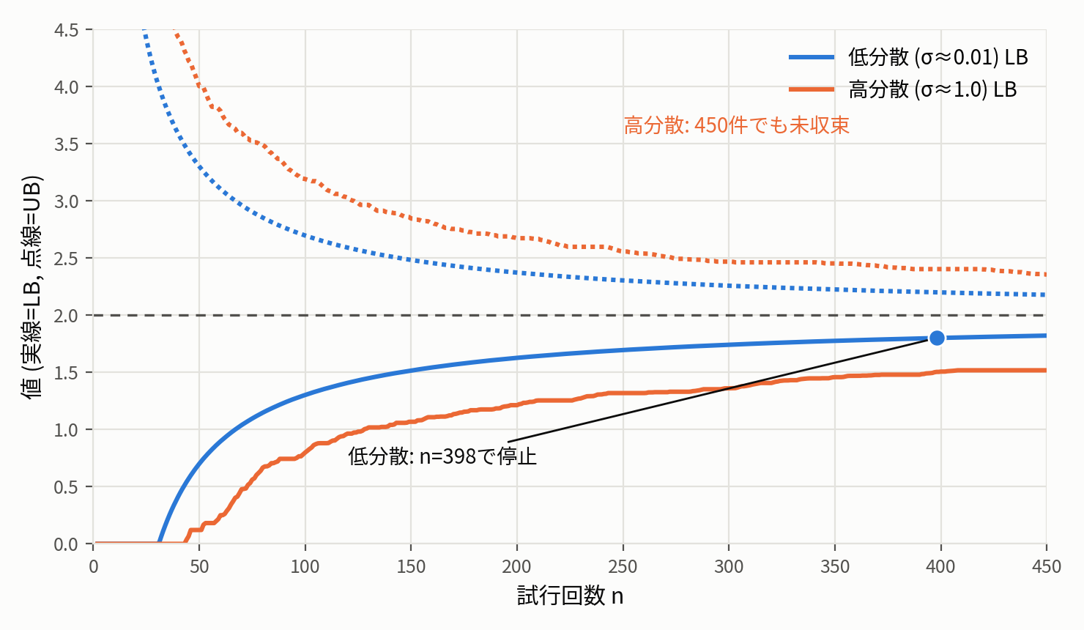
結果の実証とまとめ
同一の eps=0.1, R=2.0 条件での比較
何と何を比べているか: 同じEBStopアルゴリズム・同じ目標設定(eps=0.1, delta=0.05, R=2.0)を、
分散だけが違う2つの独立したデータ(低分散/高分散)にそれぞれ適用し、必要なサンプル数を比較。
結果
大人しいデータ(σ≈0.01): n=398 で停止
暴れるデータ(σ≈1.0): n=450 でも未停止
スライド3との対比
Hoeffdingなら分散に関わらず同じ幅・
同じ速さでしか縮まらない(スライド3)。
EBStopはデータが大人しい時だけ、
その分だけ早く止まれる。
AWSIM_launchでの意味
min_ttc等の分散が小さい指標では、
高コストなシミュレーションの回数を
DKWより減らせる可能性がある。

